Slide 1
ОТЧЕТ ПО ИТОГАМ ПОЛУГОДИЯ 2025 ГОДА ОБ ИСПОЛНЕНИИ УТВЕРЖДЕННЫХ ТАРИФНОЙ СМЕТЫ И ИНВЕСТИЦИОННОЙ ПРОГРАММЫ, О СОБЛЮДЕНИИ ПОКАЗАТЕЛЕЙ КАЧЕСТВА И НАДЕЖНОСТИ РЕГУЛИРУЕМЫХ УСЛУГ И ДОСТИЖЕНИИ ПОКАЗАТЕЛЕЙ ЭФФЕКТИВНОСТИ ДЕЯТЕЛЬНОСТИ
АО «3-ЭНЕРГООРТАЛЫК» ПЕРЕД ПОТРЕБИТЕЛЯМИ И ИНЫМИ ЗАИНТЕРЕСОВАННЫМИ ЛИЦАМИ
«3-Энергоорталык», 22 июля, 2025 Kazakhstan

Slide 2
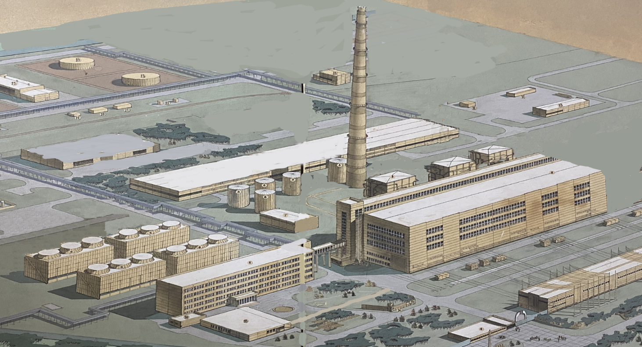
Общие сведения
АО «3-Энергоорталык» - энергоисточник с комбинированным производством электрической и тепловой энергии.
Основные технические показатели:
Установленная электрическая мощность станции - 160 Мвт.
Рабочая мощность станции составляет до 75 МВт летом и до 140 МВт зимой.
Тепловая мощность станции позволяет выдавать до 500 Гкал/час тепла в горячей воде и до 205 т/час пара разных параметров (60 атм., 35 атм., 16 атм.).
Вид используемого топлива:
Основное топливо - природный газ (газ на станцию подается по индивидуальной ветке от магистрального трубопровода Газли-Шымкент);
Резервное топливо – топочный мазут М-100.
АО «3-Энергоорталык» включено в местный раздел Государственного регистра субъектов естественных монополий по услуге «производство тепловой энергии» (приказ Департамента Комитета по регулированию естественных монополий и защите конкуренции МНЭ РК по ЮКО №304-ОД от 13 ноября 2015 года).

Slide 3
Информация об исполнении утвержденной инвестиционной программы
АО «3-Энергоорталык» по итогам 1 полугодия 2025 года
№ п/п | Информация о плановых и фактических объемах предоставления регулируемых услуг |  |  |  |  |  | Отчет о прибылях и убытках* | Сумма инвестиционной программы (тыс.тенге) |  |  |  | Информация о фактических условиях и размерах финансирования инвестиционной программы, тыс. тенге |  |  |  | Информация о сопоставлении фактических показателей исполнения инвестиционной программы с показателями, утвержденными в инвестиционной программе** |  |  |  |  |  |  |  | Разъяснение причин отклонения достигнутых фактических показателей от показателей в утвержденной инвестиционной программе | Оценка повышения качества и надежности предоставляемых регулируемых услуг и эффективности деятельности
 |  |  |  |  |  |  |  | План | Факт | отклонение | причины отклонения | собственные средства |  | Заемные средства | Бюджетные средства | снижение расхода сырья, материалов, топлива и энергии в натуральном выражении в зависимости от утвержденной инвестиционной программы |  | Снижение износа (физического) основных фондов (активов), %, по годам реализации в зависимости от утвержденной инвестиционной программы |  | Снижение потерь, %, по годам реализации в зависимости от утвержденной инвестиционной программы |  | Снижение аварийности, по годам реализации в зависимости от утвержденной инвестиционной программы
 | Наименование регулируемых услуг (товаров, работ) и обслуживаемая территория | Наименование мероприятий | Единица измерения | Количество в натуральных показателях |  | Период предоставления услуги в рамках инвестиционной программы
 |  |  |  |  |  |  |  |  |  |  |  | Амортизация | Прибыль
 |  |  |  | план | факт |  |  |  |  |  |  |  |  |  |  | факт прошлого года | факт текущего года | факт прошлого года | факт текущего года | план | факт | факт прошлого года | факт текущего года
1 | 2 | 3 | 4 | 5 | 6 | 7 | 8 | 9 | 10 | 11 | 12 | 13 | 14 | 15 | 16 | 17 | 18 | 19 | 20 | 21 | 22 | 23 | 24 | 25 | 26
1 | Производство тепловой энергии. (г.Шымкент) | Капитальный ремонт КПП 1-ступени котлоагрегата ТГМЕ-464 ст.№2 | объект | 1 | 1 | 1.01.25-31.12.25 | -59,4 млн.тенге | 53 641,59 | 0 | -53 642 | планируется корректировка ИП 2025г | 189 409,0 | 0,00 | - | - | - | - | - | - | - | - | - | - | - | -
2 |  | Приобретение электродвигателя дутьевого вентилятора ТГМЕ-464 №3, тип: Эл.двигатель АОД-1600/1000-6,3-6/8У1. 1600/1000 кВт 1000/750 об/мин. 6300В | объект | 1 | 1 |  |  | 29 277,15 | 0 | -29 277 | планируется корректировка ИП 2025г |  |  | - | - | - | - | - | - | - | - | - | - | - | -
3 |  | Капитальный ремонт газового тракта котлоагрегата№2 | объект | 1 | 1 |  |  | 25 003,78 | 27 873 | 2 869 | пересмотрен объем работ |  |  | - | - | - | - | - | - | - | - | - | - | - | -
 |  | Капитальный ремонт воздушного тракта котлоагрегата№2 | объект | 1 | 1 |  |  | 41 090,06 | 24 276 | -16 814 |  |  |  | - | - | - | - | - | - | - | - | - | - | - | -
4 |  | Капитальный ремонт подогревателя сетевой воды вертикального | объект | 1 | 1 |  |  | 40 396,89 | 0 | -40 397 | планируется корректировка ИП 2025г |  |  | - | - | - | - | - | - | - | - | - | - | - | -
Итого: |  |  |  |  |  |  |  | 189 409 | 52 149 | -137 260 |  |  |  | - | - | - | - | - | - | - | - | - | - | -
* убыток по услуге производство тепловой энергии за 1-е полугодие 2025г

Slide 4
Информация о постатейном исполнении утвержденной тарифной сметы на регулируемую услугу по производству тепловой энергии по итогам 1 полугодия 2025 года (1 из 3)
№ р/с | Наименование показателей | Единица измерения | Предусмотрено в утвержденной тарифной смете на 2025 год | Показатели тарифной сметы за 1-е полугодие 2025 года | Отклонение % | Причины отклонения
I | Затраты всего, в т.ч. | тыс тенге | 3 360 162,94 | 2 031 891,7 | -39,5
1 | Мат.затраты -всего, в т.ч. | тыс тенге | 2 657 953,49 | 1 579 963,0 | -40,6
1.1. | Топливо (газ) | тыс тенге | 2 535 466,44 | 1 467 644,0 | -42,1 | Фактические затраты за первое полугодие в соответствии с объемом производства.
1.2. | химреагенты | тыс тенге | 96 954,48 | 89 389,0 | -7,8 | Сезонность произ-ва. Фильтрующие матеры засыпаны в 1 квартале.
1.3. | вода на технолог.цели | тыс тенге | 18 406,00 | 16 945,0 | -7,9 | Увеличение цены на воду.
1.4. | материалы на ТО и эксплуатацию | тыс тенге | 5 490,03 | 4 928,0 | -10,2 | Сезонность произ-ва. Статья затрат будет исполнена до конца года.
1.5. | ГСМ | тыс тенге | 1 636,54 | 1 057,0 | -35,4 | Статья затрат будет исполнена до конца года.
2 | Затраты на оплату труда, всего | тыс тенге | 381 910,21 | 252 100,7 | -34,0
2.1. | Заработная плата ППР | тыс тенге | 338 272,99 | 223 224,0 | -34,0 | Статья затрат будет исполнена до конца года.
2.2. | Социальный налог | тыс тенге | 33 489,03 | 22 180,0 | -33,8 | Отчисление от ФОТ
2.3. | ОСМС (обязательное социальное медицинское страхование) | тыс тенге | 10 148,19 | 6 696,7 | -34,0 | Отчисление от ФОТ
3 | Амортизация | тыс тенге | 185 643,14 | 126 002,0 | -32,1 | Статья затрат будет исполнена до конца года.
4 | Ремонт | тыс тенге | 83 359,76 | 40 896,0 | -50,9 | Сезонность произ-ва. Статья затрат будет исполнена до конца года.
4,1 | Материалы на рем.работы | тыс тенге | 72 277,21 | 21 977,0 | -69,6
4,2 | Услуги подрядных орг. по ремонту | тыс тенге | 11 082,55 | 18 919,0 | 70,7
5. | Прочие затраты | тыс тенге | 51 296,3 | 32 930,0 | -35,8
5.1. | Услуги сторонних организаций | тыс тенге | 19 179,5 | 16 596,0 | -13,5 | Статья затрат будет исполнена до конца года.
5.2. | Налоги | тыс тенге | 16 561,4 | 12 473,0 | -24,7 | Статья затрат будет исполнена до конца года.
5.3. | Страхование | тыс тенге | 2 706,0 | 2 450,0 | -9,5 | Статья затрат будет исполнена до конца года.
5.4. | Расходы на охрану труда и ТБ (спец.одежда, мыло,молоко) | тыс тенге | 12 849,4 | 1 411,0 | -89,0 | Статья затрат будет исполнена до конца года.

Slide 5
Информация о постатейном исполнении утвержденной тарифной сметы на регулируемую услугу по производству тепловой энергии по итогам 1 полугодия 2025 года (2 из 3)
№ р/с | Наименование показателей | Единица измерения | Предусмотрено в утвержденной тарифной смете на 2025 год | Показатели тарифной сметы за 1-е полугодие 2025 года | Отклонение % | Причины отклонения
II | РАСХОДЫ ПЕРИОДА всего, вт.ч. | тыс тенге | 69 484,26 | 46 161,4 | -33,6
6. | Общие и административные расходы всего, в т.ч. | тыс тенге | 69 484,26 | 46 161,4 | -33,6
6.1. | Заработная плата АУП | тыс тенге | 27 622,56 | 16 181,0 | -41,4 | Статья затрат будет исполнена до конца года.
6.2. | Социальный налог | тыс тенге | 2 734,63 | 1 669,0 | -39,0 | Отчисление от ФОТ
6.3. | ОСМС (обязательное социальное медицинское страхование) | тыс тенге | 828,68 | 485,4 | -41,4 | Отчисление от ФОТ
6.4. | Налоги, всего | тыс тенге | 331,0 | 576,0 | 74,0 | Увеличение по налогу на имущество. Увеличение стоимости ОС за счет капитальных ремонтов.
6.5. | Прочие расходы | тыс тенге | 37 967,39 | 23 223,0 | -38,8
6.5.1. | Амортизация | тыс тенге | 3 766,34 | 4 027,0 | 6,9 | Увеличение амортизационных отчислени за счет увеличения стоимости ОС.
6.5.2. | ГСМ для легкового транспорта | тыс тенге | 230,61 | 151,0 | -34,5 | Статья затрат будет исполнена до конца года.
6.5.3. | Канцтовары и пр. | тыс тенге | 1 128,53 | 170,0 | -84,9 | Оптимизация расходов в связи с сокращением объемов.
6.5.4. | Командировочные расходы | тыс тенге | 73,53 | 169,0 | 129,8 | Производственная необходимость.
6.5.5. | Услуги связи | тыс тенге | 954,74 | 663,0 | -30,6 | Статья затрат будет исполнена до конца года.
6.5.6. | Расходы по страхованию | тыс тенге | 499,90 | 73,0 | -85,4 | Снижение процента отнесения затрат на теплоэнергию.
6.5.7. | Услуги общего характера сторонних организаций | тыс тенге | 28 667,80 | 21 633,0 | -24,5 | Статья затрат будет исполнена до конца года.
6.5.8. | Расходы на развитие персонала | тыс тенге | 1 860,46 | 0,0 | 0,0 | В первом полугодии обучение проводилось внутри группы.
6.5.9. | Расходы на охрану труда и ТБ | тыс тенге | 145,94 | 13,0 | -91,1 | Оптимизация расходов в связи с сокращением объемов.
6.5.10. | Периодическая печать | тыс тенге | 34,54 | 10,0 | -71,0 | Статья затрат будет исполнена до конца года.
6.5.11. | Расход воды на ХН | тыс тенге | 605,00 | 341,0 | -43,6 | Фактические затраты за первое полугодие в соответствии с объемом производства.

Slide 6
Информация о постатейном исполнении утвержденной тарифной сметы на регулируемую услугу по производству тепловой энергии по итогам 1 полугодия 2025 года (3 из 3)
№ р/с | Наименование показателей | Единица измерения | Предусмотрено в утвержденной тарифной смете на 2025 год | Показатели тарифной сметы за 1-е полугодие 2025 года | Отклонение % | Причины отклонения
III. | ВСЕГО ЗАТРАТ | тыс тенге | 3 429 647,2 | 2 078 053,2 | -39,4
IV | Прибыль | тыс тенге | 0,0 | -59 425,7
V | Всего ДОХОДОВ, всего в том числе: | тыс тенге | 3 429 647,2 | 2 018 627 | -41,1
 | - Тепловая энергия | тыс тенге | 3 425 821,6 | 2 016 824 | -41,1
 | -Тепловая энергия в виде пара 16 АТА | тыс тенге | 3 825,57 | 1 803 | -52,9
VI | Объем УСЛУГ ВСЕГО | Гкал | 595 280,0 | 350 371 | -41,1
 | в том числе:
 | - Тепловая энергия | Гкал | 594 616,0 | 350 058 | -41,1 | Отпуск тепловой энергии по заявкам потребителя
 | -Тепловая энергия в виде пара 16 АТА | Гкал | 664,0 | 313 | -52,9 | Отпуск пара по заявкам потребителя
VIII | Среднеотпускной ТАРИФ, без НДС | тенге/Гкал | 5 761,40 | 5 761,40 | 0,00
 | в том числе:
 | - Тепловая энергия | тенге/Гкал | 5 761,40 | 5 761,40 | 0,00
 | -Тепловая энергия в виде пара 16 АТА | тенге/Гкал | 5 761,40 | 5 761,40 | 0,00

Slide 7
Информация о соблюдении показателей качества и надежности регулируемых услуг и достижении показателей эффективности деятельности по итогам 1 полугодия 2025года
Для АО «3-Энергоортплык» показатели качества и надежности регулируемых услуг и достижении показателей эффективности деятельности предприятия не разрабатывались и не утверждались.
Оценка достижения показателей будет осуществлена по результатам выполнения мероприятий, предусмотренных в утвержденной инвестиционной программе, по итогам 2025 года.
№ п/п | Показатель качества и надежности | Факт 2024 года | План 2025 года | Факт первое полугодие 2025 года | Оценка соблюдения показателей надежности и качества | Причины (обоснование) несоблюдения показателей надежности и качества
1 | 2 | 3 | 4 | 5 | 6 | 7
1 | Износ производственных основных средств, % | не утверждались | не утверждались | -- | ожидается по итогам выполнения мероприятий в конце года. | -
2 | Аварийность, % | не утверждались | не утверждались | -- |  | -
№ п/п | Показатель эффективности | Факт 2024 года | План 2025 года | Факт первого полугодия 2025года | Оценка достижения показателей эффективности | Причины (обоснование) недостижения показателей эффективности
1 | 2 | 3 | 4 | 5 | 6 | 7
 |  |  |  |  | ожидается по итогам выполнения мероприятий в конце года.
1 | Снижения износа основных средств, % | не утверждались | не утверждались | --
 |  |  |  |  |  | -
2 | Снижение аварийности, % | не утверждались | не утверждались | -- |  | -

Slide 8
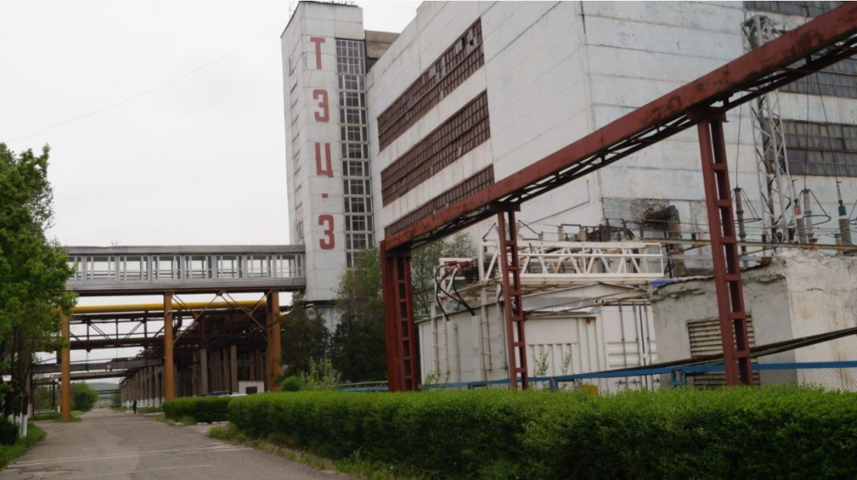
Информация об основных финансово - экономических показателях по услуге производство тепловой энергии и об объемах предоставленных регулируемых услуг
Основные финансово-экономические показатели за первое полугодие 2025 года
Объемы предоставленных регулируемых услуг за первое полугодие 2025 года , Гкал
350 371
всего объем оказываемых услуг, в т.ч
ГКП «Куатжылуорталык-3» (в горячей воде)
ИП «Бердалиев» (в паре)
313
Доход, млн. тенге
затраты, млн. тенге
убыток, млн. тенге
себестоимость, тенге/Гкал
с 01.01.25
313
объем оказываемых услуг, Гкал
учтено в тарифной смете
факт 6 мес 2025 года
в паре
тариф, тенге/Гкал
в горячей воде
Действующий тариф не компенсирует затраты на регулируемые услуги.

Slide 9
Информация о проводимой работе с потребителями регулируемых услуг и качестве предоставляемых услуг
Работа с потребителями
Предоставление услуг
Тариф на услугу
Отчеты перед потребителями
обеспечивается всеобщее обслуживание в соответствии с требованиями к качеству предоставляемых услуг по тарифам, утвержденным уполномоченным органом.
осуществляется в соответствии с требованиями заключенных Сторонами договоров и принятых договорных взаимных обязательств.
участие независимых экспертов, общественных организаций и потребителей в процессе оценки проекта
участие в публичных слушаниях
информирование потребителей об изменении тарифов в сроки, предусмотренные законодательством
публикация уведомлений о времени и месте публичных слушаний в средствах массовой информации.
размещение обязательной информации в средствах массовой информации, в том числе на интернет-ресурсе
АО «3-Энергоорталык»
Регулируемая деятельность
Основная деятельность
100%
Иная деятельность
100%
✓
Отопительный период 2024-2025 гг прошел без технологических нарушений и отказов оборудования и сбоев в системе теплоснабжения. В течение отопительного периода гидравлические параметры теплоносителя в тепловых магистралях соответствовали расчетным значениям, температура сетевой воды центрального теплоснабжения соответствовала температурному графику.
✓
Претензии со стороны потребителей на качество предоставляемых услуг за первое полугодие 2025 года отсутствуют.

Slide 10
Информация о качестве предоставляемых регулируемых услуг
Качество предоставляемых услуг обеспечивается:
01
02
03
Соблюдение нормативных требований
Контроль качества
Надёжность и состояние инфраструктуры
ГОСТы и СанПиНы: регламентируют параметры теплоносителя, температурные режимы.
Правила технической эксплуатации: для инженерных систем и оборудования.
Лабораторный анализ воды: проводится регулярно для проверки на соответствие нормам.
Мониторинг температур и давления в теплосетях и на выходе из источников тепла.
Регулярное техническое обслуживание и ремонт сетей. Модернизация оборудования, замена изношенных труб и теплообменников.
Автоматизация систем управления и диспетчеризация.
06
05
04
Энергосбережение и ресурсоэффективность
Работа с потребителями
Квалификация персонала
Использование энергоэффективного оборудования и технологий.
Контроль потерь тепла на всех этапах доставки.
Оперативное реагирование на жалобы и обращения.
Проведение разъяснительной работы и предоставление прозрачной информации об услугах.
Подготовка и сертификация специалистов, работающих на объектах теплоснабжения. Аттестация
Периодическое повышение квалификации является обязательным для ИТР, мастеров и операторов.
Регулируемые услуги оказываются с учетом требований к качеству, установленных государственными органами в пределах их компетенции

Slide 11



Информация о перспективах деятельности (планы развития), в том числе возможных изменениях тарифов
ПЕРСПЕКТИВЫ РАЗВИТИЯ
Тариф
2025 год
2026 год
Утвержден уполномоченным органом
5 761,4
5 800,56
тенге/Гкал
тенге/Гкал
Направлена заявка на изменение утвержденных тарифов на услуги по производству тепловой энергии на 2025-2026 годы до истечения его срока действия
Инвестиционная программа
Проведение капитальных ремонтов основных средств
189,4
млн. тенге
млн. тенге
204,1
Выполнение мероприятий позволит:
обеспечить поддержание основного оборудования в технически исправном состоянии, при котором возможно обеспечить бесперебойное оказание услуг по производству тепловой энергии;
иметь постоянную готовность к ликвидации чрезвычайных или непредвиденных ситуаций;
повысить эффективность работы оборудования и качество предоставляемых регулируемых услуг

Slide 12
Энергетика
Спасибо за внимание

